Slide 1
Заповідні території України

Slide 3
Математично-природнича розминка
1. Ідучи з лісу, школярі залишили вогнище. Виникла пожежа, яку загасили через 6 годин. Скільки кілометрів лісу знищила пожежа, якщо вогонь поширювався зі швидкістю 4 км на годину?
2. Із 250 000 видів рослин Землі 1/10 частина знаходиться на межі зникнення. Скільки видів рослин на Землі на межі зникнення?
3. На сім'ю з трьох осіб на добу потрібно 51 кг чистого повітря. Скільки кг повітря є необхідним на вашу сім'ю?
4. Мухоловка строката за добу знищує 500 яєчок шкідливих комах. Скільки яєчок вона знищує за тиждень?

Slide 4
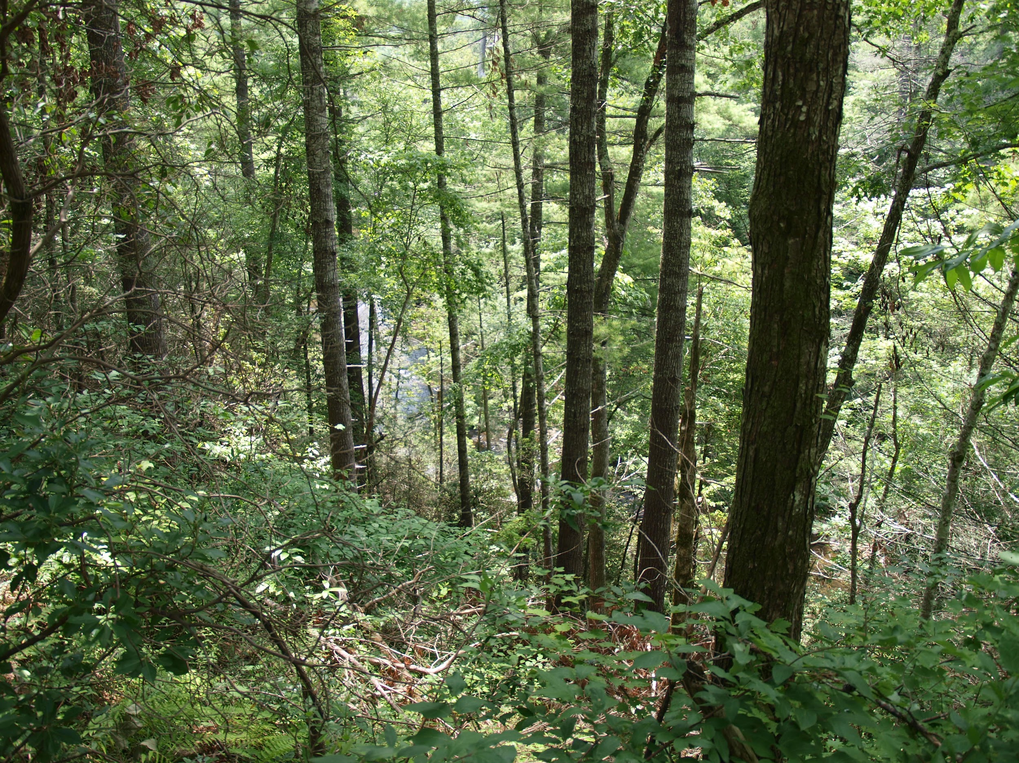
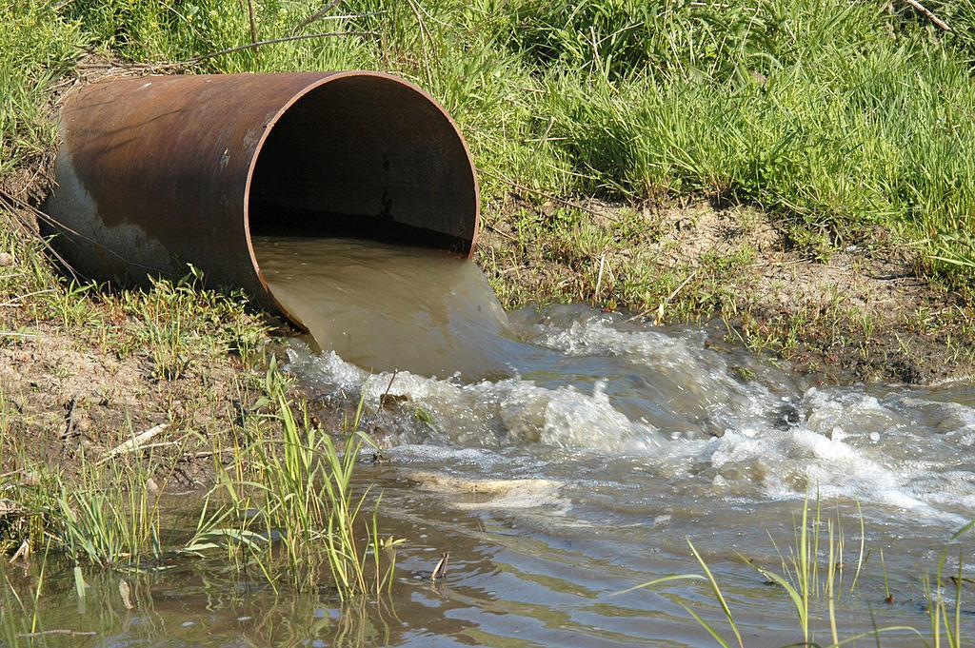
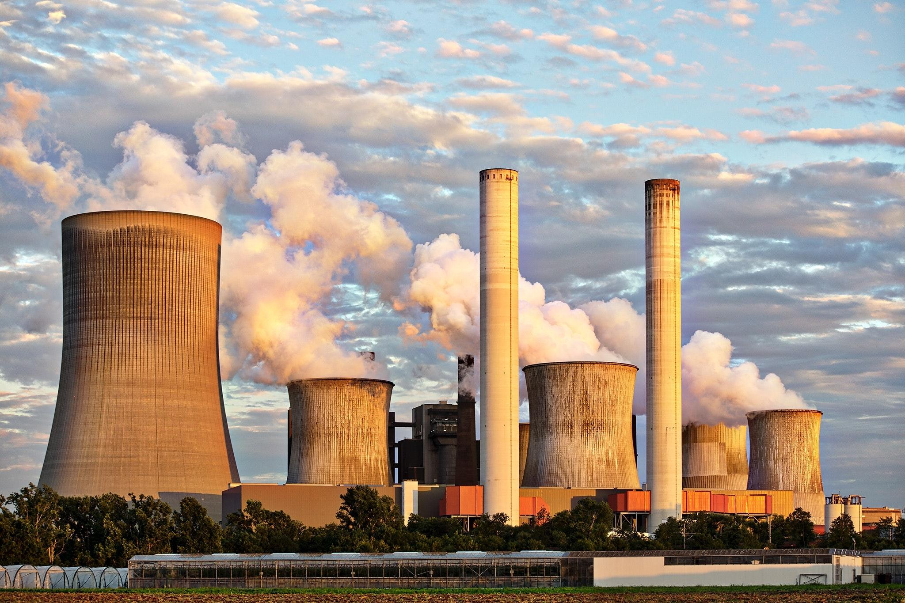

Slide 5
Сторінками Червоної книги України
https://drive.google.com/file/d/1D7qlp-I2Wu4sAjwceYfhqb7BslW9fdJ2/view?usp=sharing

Slide 6
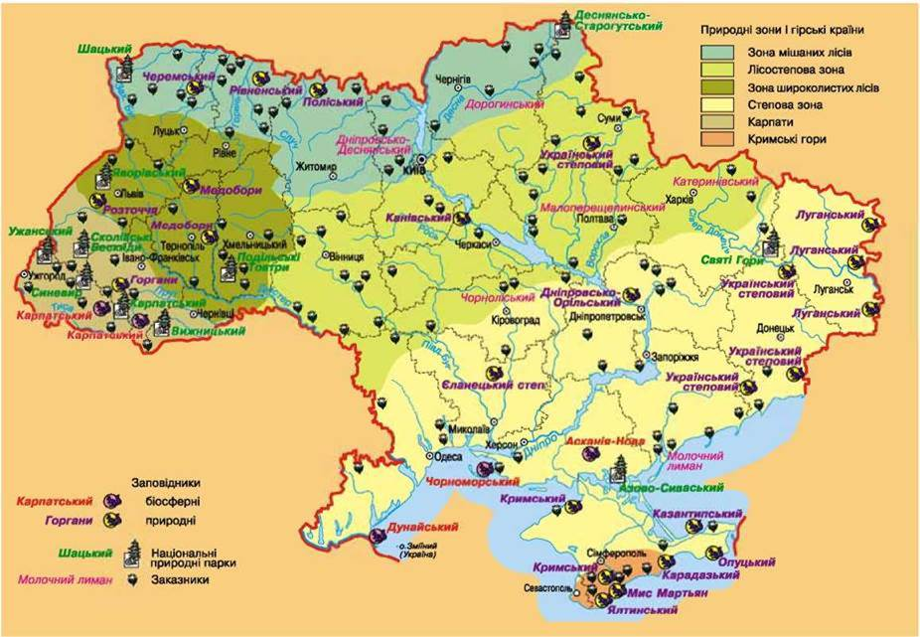

Slide 7
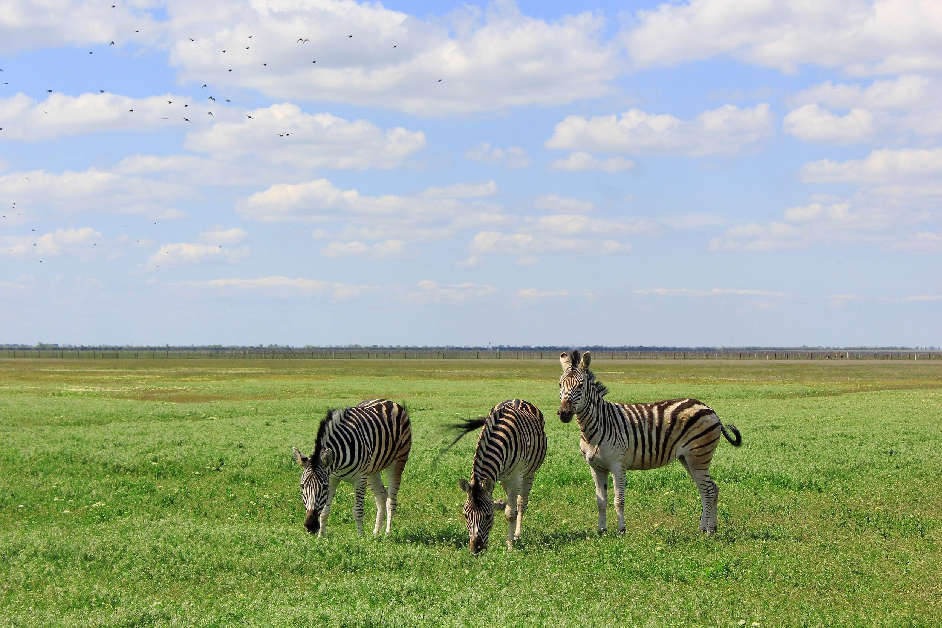
Заповідник “Асканія-Нова”
Унікальний куточок природи. Він став переможцем всеукраїнського конкурсу «Сім природних чудес України». Третина його площі – абсолютно заповідна степова зона, територія, якої ніколи не торкався плуг. Тут знаходиться унікальний дендрологічний парк, де виростає понад півтисячі видів рослин, багато з яких занесені до Червоної книги, тисяча різновидів дерев і безліч декоративних рослин з усіх кінців земної кулі. А в зоопарку заповідника живуть 450 видів екзотичних звірів і птахів, шість із яких повністю винищені в себе на батьківщині та збереглися тільки в «Асканії». Тут також можна побачити старовинні кургани, з яких відкриваються захоплюючі види на степ.

Slide 8
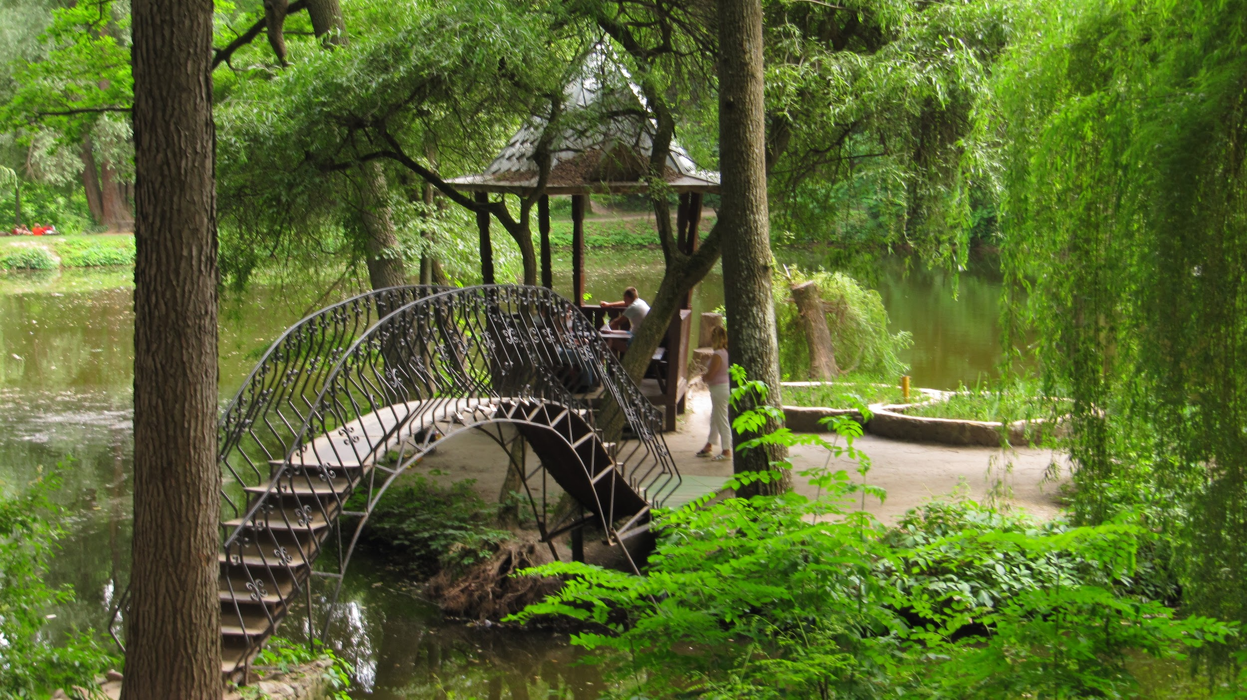
Краснокутський дендропарк
Розташований у селі Основинцях, що на Харківщині, один із найстаріших в Україні. Він є пам'яткою садово-паркового мистецтва загальнодержавного значення. Колекція парку налічує понад 350 видів рослин. Крім того, тут можна побачити: «Острів любові», насипаний ще Каразіними, засаджений плакучими вербами та з'єднаний з основною доріжкою містком; співочі тераси; алеї, озера та цілющі джерела; затишні альтанки; центр інтродукції та акліматизації декоративних рослин.

Slide 9
З метою збереження та відновлення рослинного й тваринного світу в Україні створюються заказники, національні природні парки, ботанічні сади, дендропарки.
Національні природні парки мають загальнодержавне значення. Вони виконують багато функцій. У них охороняється природа, водночас ведеться організована рекреаційна, туристична та оздоровча діяльність. Тут забороняються вирубки лісу, промислове рибальство та полювання. Любительське рибальство й мисливство дозволяється в певні терміни, визначені законодавством. У господарській зоні знаходяться населені пункти, а також ведеться господарська діяльність, зокрема й та, яка є необхідною для діяльності парку. Карпатський, Шацький, Синевир, Подільські Товтри, Яворівський, Сколевські Бескиди, Азово-Сиваський, Вижницький, «Прип'ять-Стохід», Ужанський та інші.

Slide 10
ФІЗКУЛЬТХВИЛИНКА
https://www.youtube.com/watch?v=7UIHVxIDc8M

Slide 11
ТЕСТУВАННЯ
https://forms.gle/C5WZ7LooY9JcXAuS7

Slide 12
Вправа «Анаграма»
АРКПАСЬТЙИК ЕИНЗАОПДІВ
ДІВПОЗАКИНД ЯЧРОЧТОЗ
НАЙДУКИСЬЙ ДІВПОЗАКИН
КИНДІВОПАЗ ЯІНАКСА АВОН

Slide 13
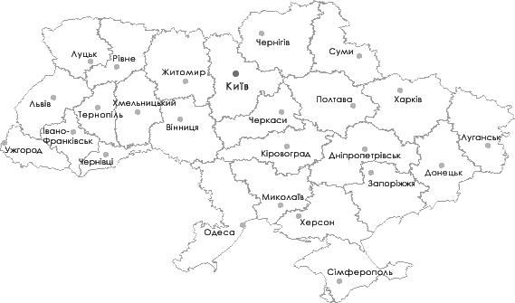
Вправа «Анаграма»
Карпатський заповідник
Заповідник «Розточчя»
Дунайський заповідник
Заповідник «Асканія-Нова»
Перевір себе!
Познач заповідники на контурній карті.

Slide 14
Розточчя
Карпатський
Дунайський
Асканія - Нова

Slide 15
Домашнє завдання
Прочитати в підручнику параграф 47.
Підготувати доповідь про заповідник (на вибір, за бажанням), надіслати на створений курс на Google Classroom.
Розгадати кросворд «Заповідні території України», надіслати на створений курс на Google Classroom.
https://drive.google.com/file/d/1BvxSzAxDuG6j_njKPOYIUjtnkRFY7NRK/view?usp=sharing

